Slide 1


Modalidad Competencias Laborales
CONOCER
Operación Plataformas
Competencias Laborales CONOCER

Slide 2

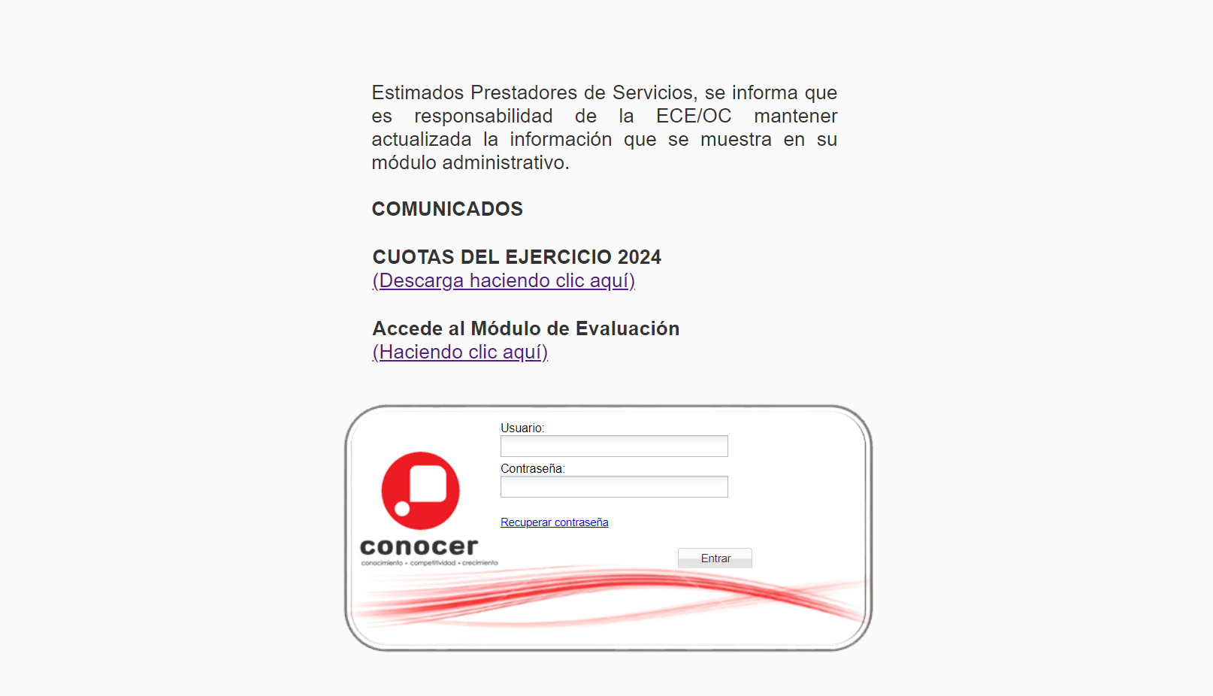
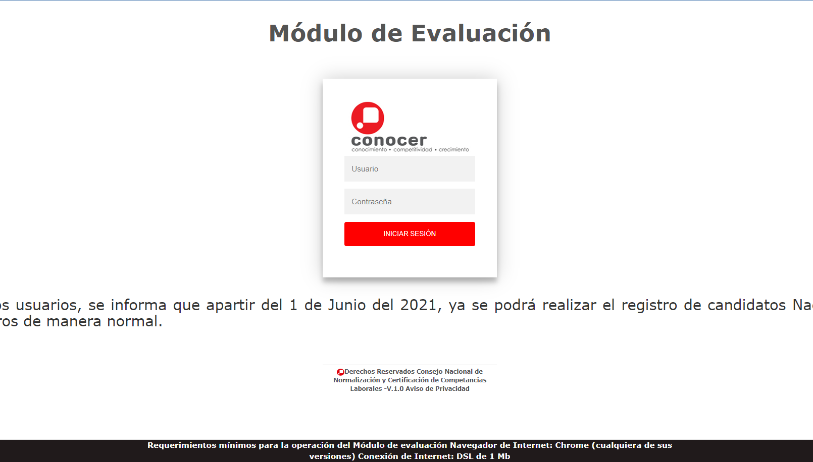

Operación de plataformas CONOCER
Sistema Integral de Información CONOCER SII, esta dirigida a la administración de la gestión de certificados a través del acceso del responsable del Centro de Evaluación.
Módulo de Evaluación CONOCER, esta plataforma esta dirigida a los siguientes registros : de candidato, de asignación del proceso, del proceso y de los instrumentos de evaluación aplicados; estas actividades están a cargo del evaluador.
http://sii.conocer.gob.mx:8081/sii-web/login.html
http://plataforma.conocer.gob.mx:8082/evaluacion/
Es importante comentar que previo a la operación dentro de las plataformas correspondientes se debe contar con los usuarios y contraseñas enviados por el área de Acreditación tanto para el SII y Módulo de Evaluación.

Slide 3
Operación de plataformas CONOCER
Sistema Integral de Información (SII)
En el Sistema Integral de Información (SII) se ven reflejados los procesos de evaluación concluidos por los evaluadores adscritos al centro para evaluar en una función determinada, que se registraron en el Módulo de Evaluación.
Es importante comentar que previo a la operación dentro de las plataformas correspondientes se debe contar con los usuarios y contraseñas enviados por el área de Acreditación tanto para el SII y Módulo de Evaluación.

Slide 4
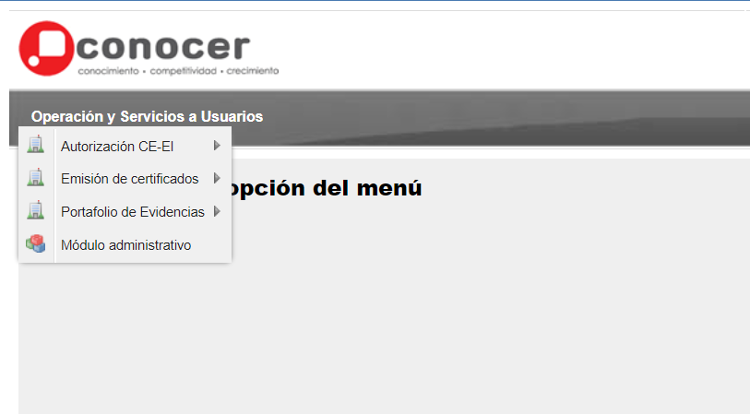
Operación de plataformas CONOCER
Sistema Integral de Información (SII)
El menú contenido en el SII básicamente es para la administración del Centro de Evaluación y esta compuesto de la siguiente forma:
Autorización de CE-EI/Alta evaluador: Previa autorización de la DAOCE
Emisión de certificados/Tabla de control CE-EI: En este apartado se lleva acabo la integración de Lotes
Portafolios de Evidencias/Menú inicial: Permite la consulta de procesos de evaluación registrados y su estatus
Módulo Administrativo: Contiene información administrativa del Centro de Evaluación, estándares acreditados e información de sus evaluadores adscritos.

Slide 5
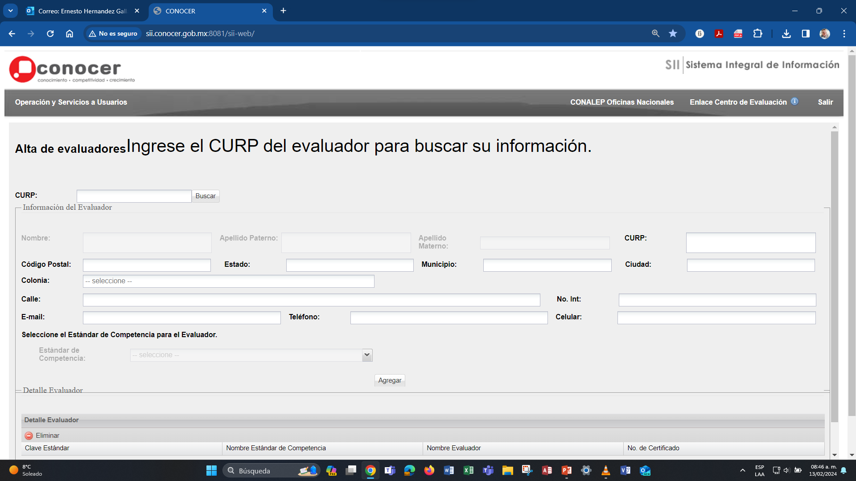
Operación de plataformas CONOCER
Sistema Integral de Información (SII)
Autorización de CE-EI/Alta evaluador: Previa autorización de la DAOCE.
Es importante que se de mantenimiento al grupo de evaluadores adscritos.
IMPORTANTE: Hay que solicitar tanto alta de evaluadores como la baja de los mismos a la DAOCE.

Slide 6
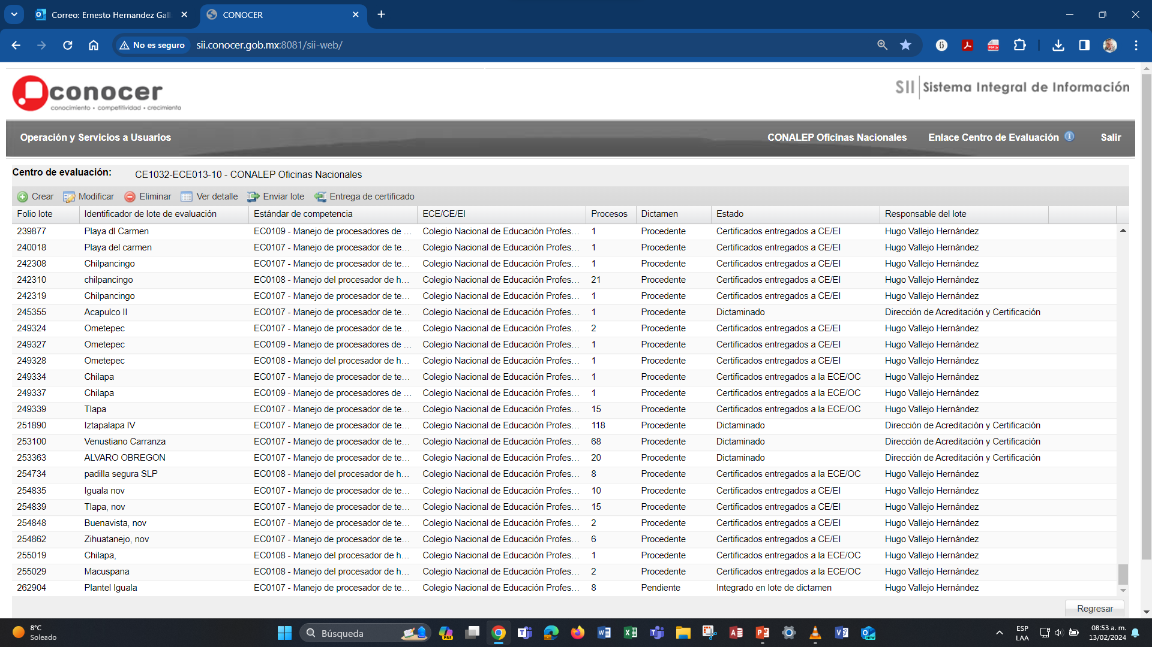
Operación de plataformas CONOCER
Sistema Integral de Información (SII)
Emisión de certificados/Tabla de control CE-EI: En este apartado se lleva acabo la integración de Lotes.
Los lotes se integran por estándar.
Los lotes deberán estar integrados no sólo por el estándar sino también por tipo de candidatos, es decir, lotes de candidatos internos (alumnos, docentes o personal administrativo) y externos.

Slide 7
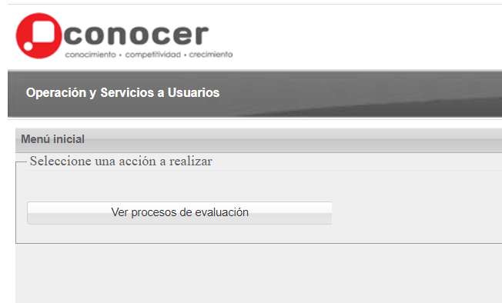
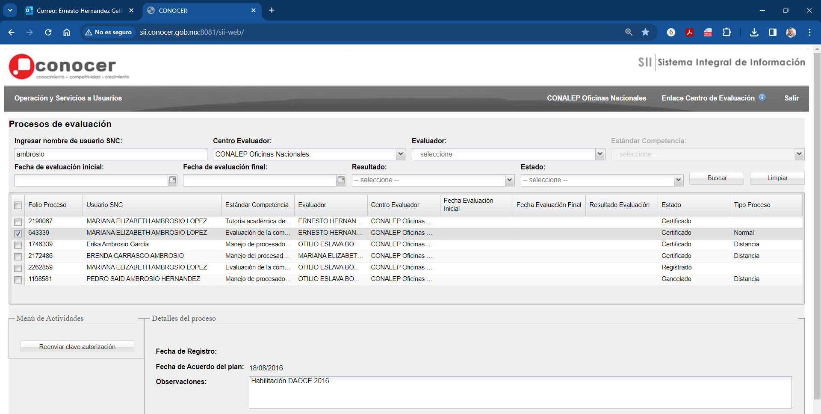
Operación de plataformas CONOCER
Sistema Integral de Información (SII)
Portafolio de evidencias/Menú inicial: Aquí se puede dar seguimiento al estatus de los procesos de evaluación realizados por los evaluadores, a través de criterios de búsqueda determinados.

Slide 8
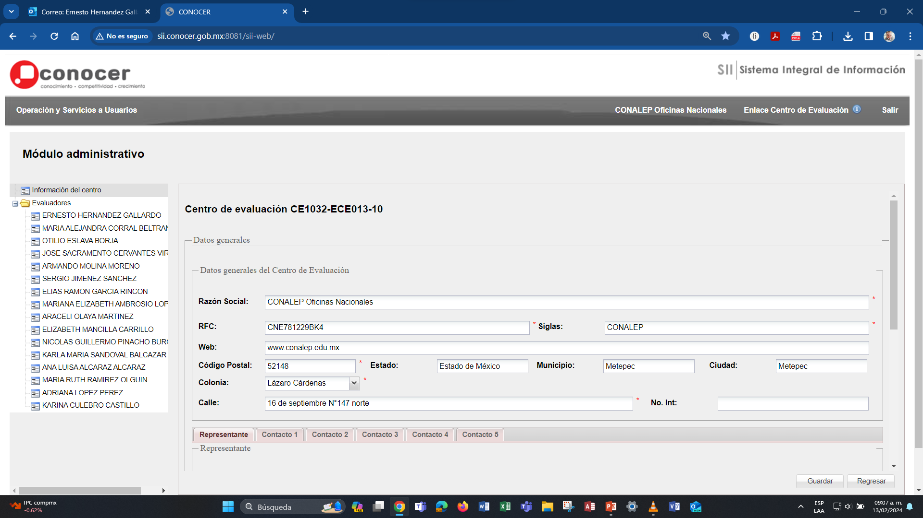
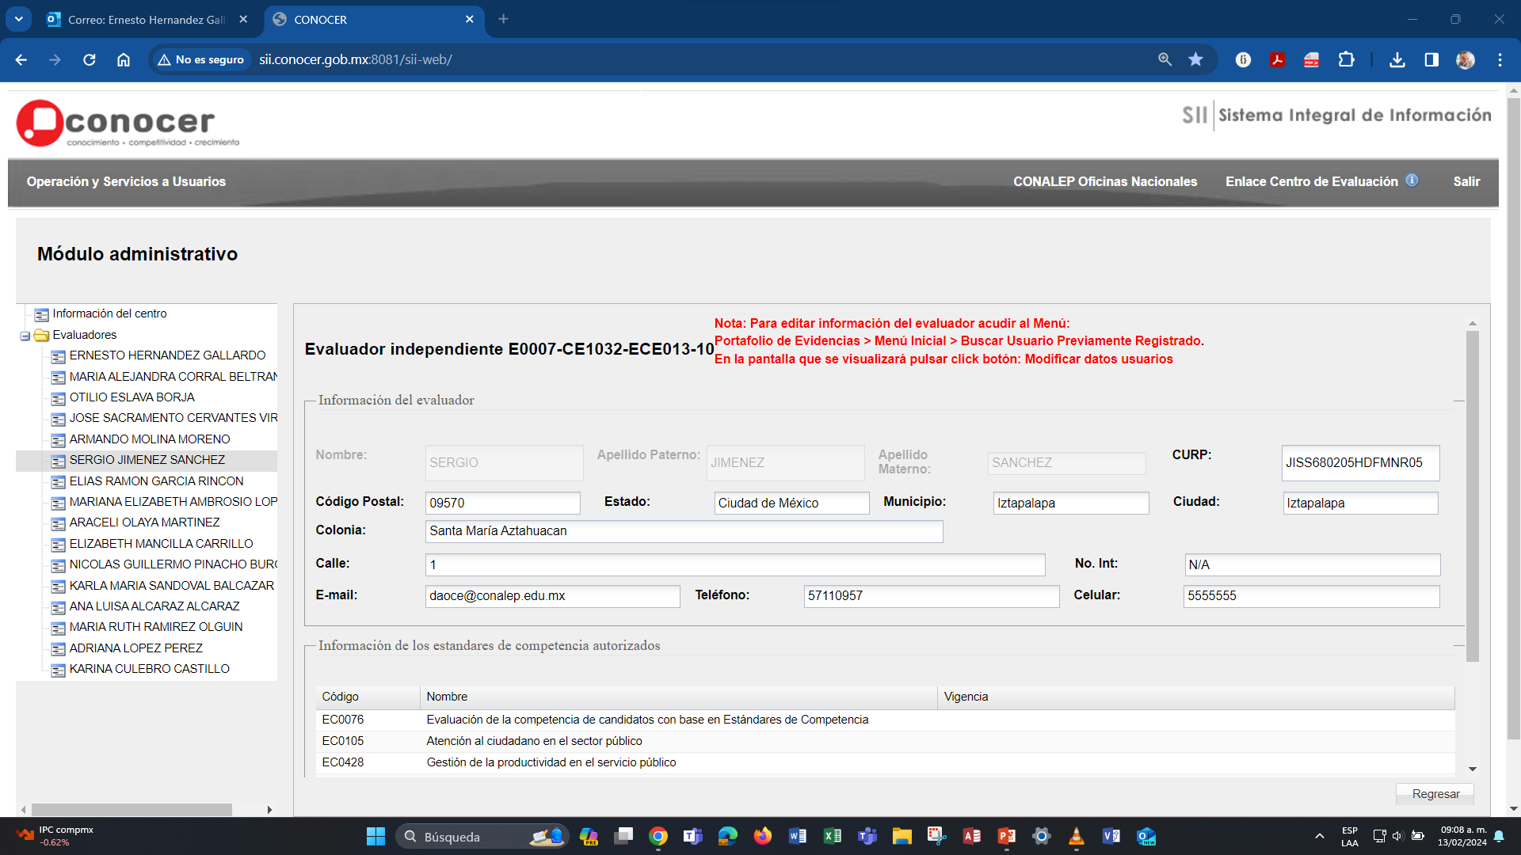
Operación de plataformas CONOCER
Sistema Integral de Información (SII)
Módulo administrativo: Se integra la información de los Centros de Evaluación, estándares adscritos al Centro de Evaluación e información de los Evaluadores en el Centro de Evaluación.
Para mantener actualizada la información es importante comunicarlo a la DAOCE para su actualización.-

Slide 9
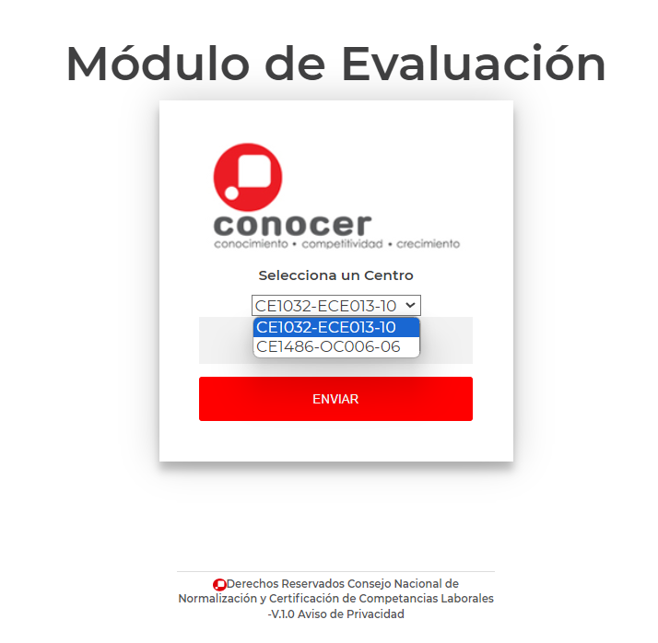
Operación de plataformas CONOCER
Módulo de Evaluación
Módulo de Evaluación CONOCER, al ingresar como evaluador a esta plataforma, es importante fijarse al seleccionar el Centro de Evaluación, que los procesos o candidatos pertenezcan a ese Centro de Evaluación (esto es, solo en caso de estar adscrito a dos o mas Centros de Evaluación e incluso si se tiene clave de evaluador para tríadas.

Slide 10
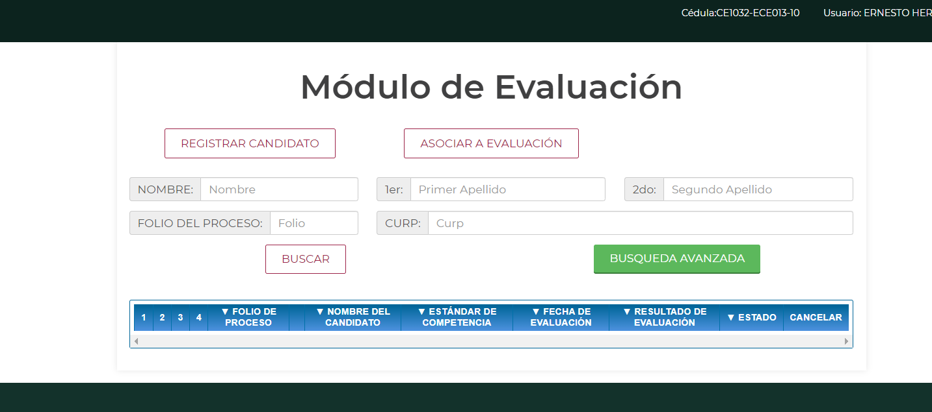
Operación de plataformas CONOCER
Módulo de Evaluación
Registrar Candidato: En este apartado se lleva a cabo el registro de candidatos al Sistema Nacional de Competencias.
Asociar Evaluación: Una vez registrado el candidato, se le asocia una evaluación o varias.
En la pantalla inicial se tienen criterios de búsqueda de procesos de evaluación asignados.

Slide 11
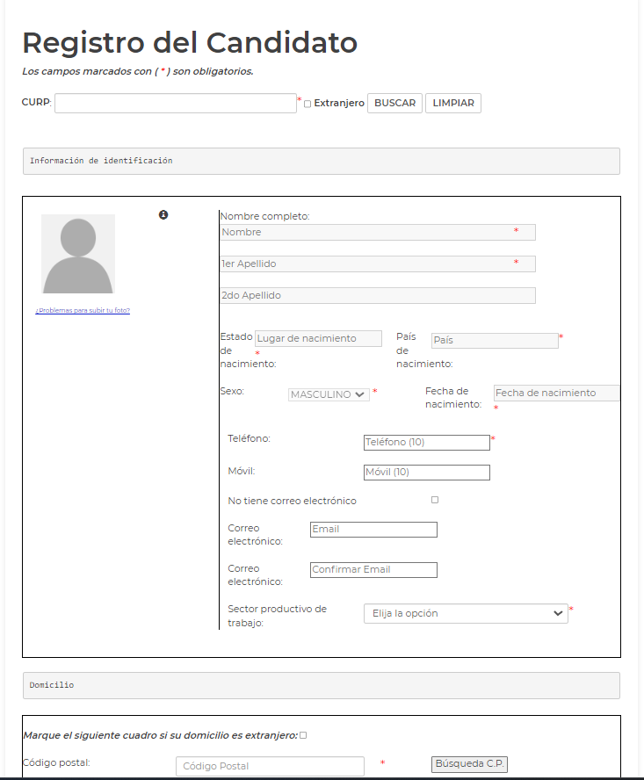
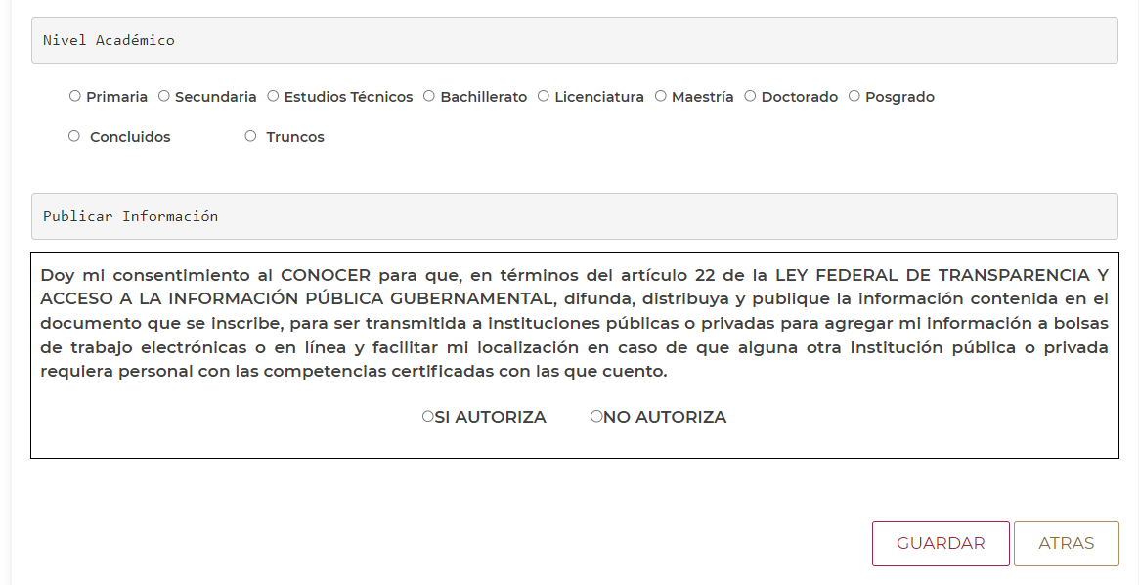
Operación de plataformas CONOCER
Módulo de Evaluación
Registro del Candidato:
Se registra al candidato por primera vez considerando sus datos principales como:
CURP
Información de identificación
Domicilio
Nivel Académico
También se indica si la persona quiere hacer públicos sus datos personales, en caso de aceptar hacer públicos los datos personales, se tendrán que enviara a la DAOCE copia de identificación oficial y CURP.

Slide 12
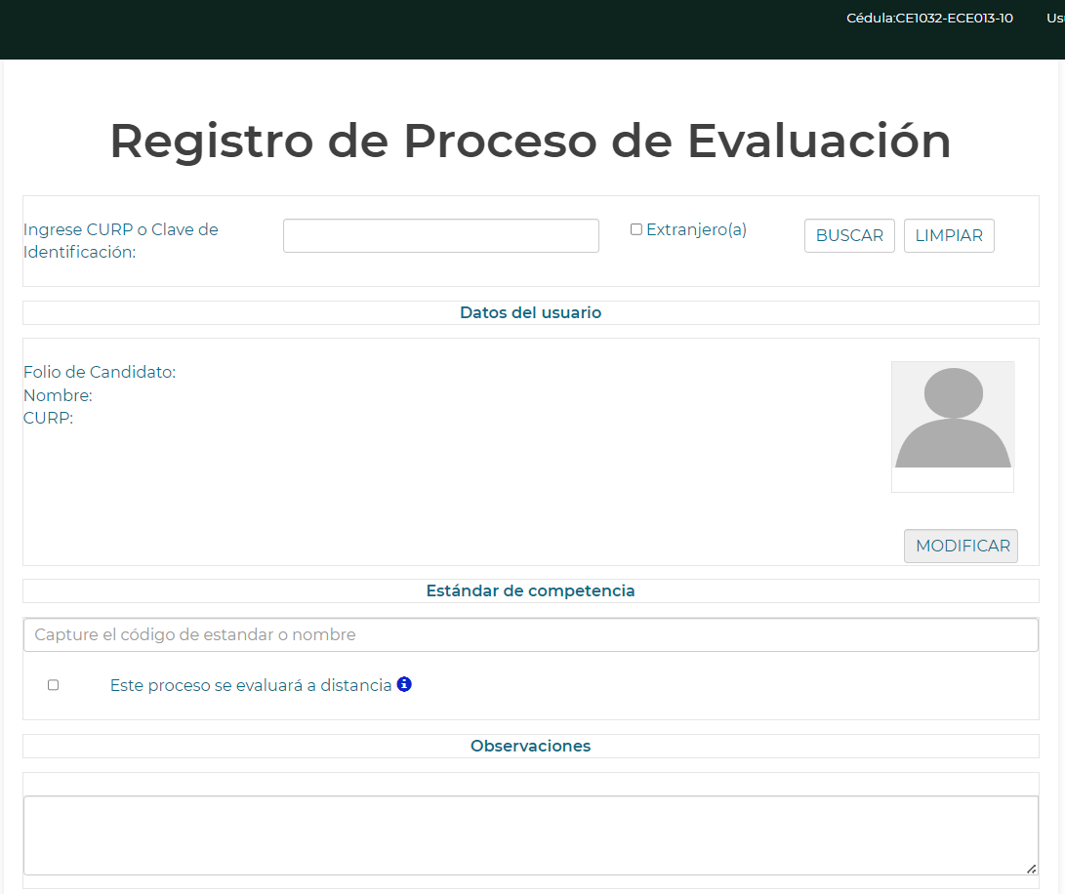
Operación de plataformas CONOCER
Módulo de Evaluación
Registro de Proceso de Evaluación:
En este apartado se asigna el proceso de evaluación al candidato por parte del Evaluador.
Se requieren los siguientes datos:
CURP
Estándar en el que se va a evaluar

Slide 13
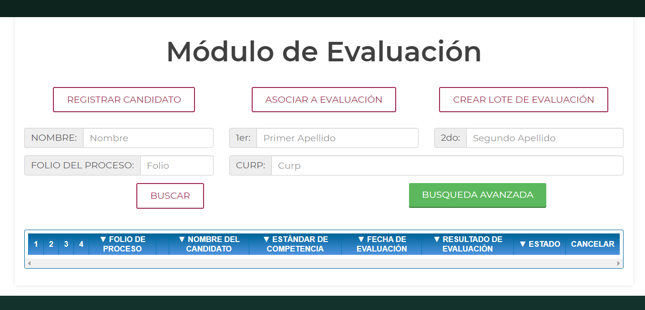
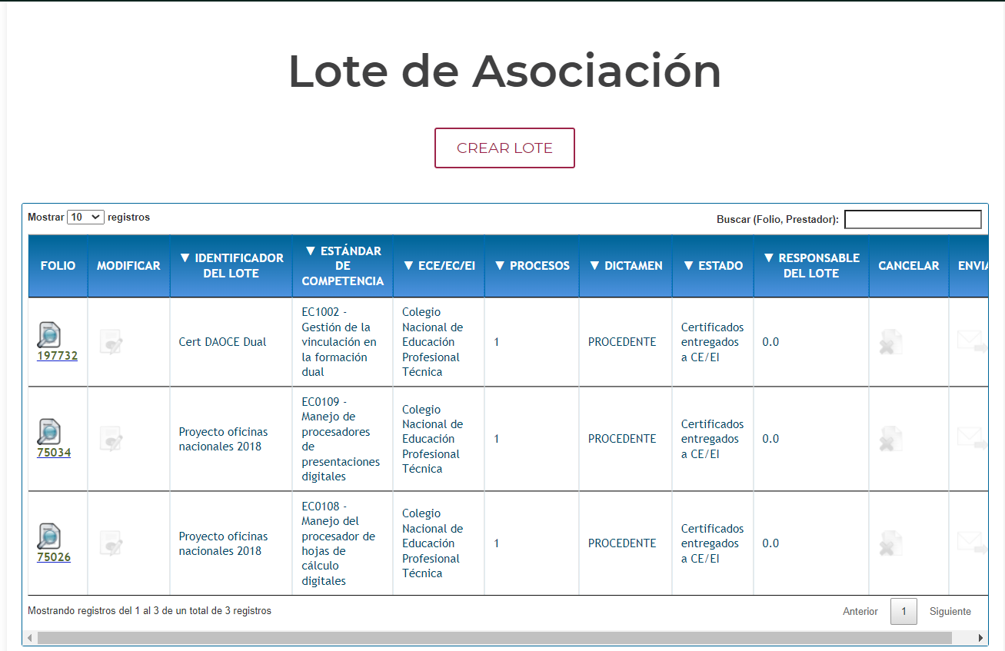
Operación de plataformas CONOCER
Módulo de Evaluación
Registro de Proceso de Evaluación de Tríadas:
En el caso de las tríadas aparecerá otra opción en la página principal del Módulo de Evaluación, que es el apartado de Crear Lote de Evaluación.

Slide 14
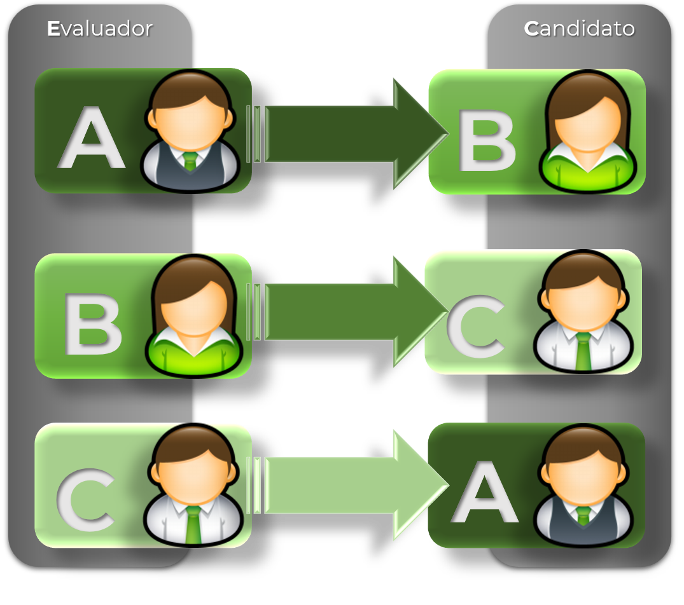
Tríadas
Los procesos de evaluación que se llevan acabo en el esquema de triadas, evitan que las personas se autoevalúen, lo que contribuye a hacer transparente el proceso de evaluación evitando actos contrarios al código de ética.
En este esquema la persona A evalúa a la persona B, B evalúa a C y C evalúa a A.
Para esto se tendrá que programar fechas y horario de evaluaciones.
En ese mismo orden se registran los procesos en el Módulo de Evaluación CONOCER.

Slide 15
Gracias

